Slide 1
Algklasside spordipäev
Keilit mägi ja taisi viire

Slide 2
Töö eesmärk
Töö eesmärgiks oli korraldada algklassidele spordipäev, mis oleks meeldejääv ning seejuures ise saada kogemusi ürituste korraldamises.

Slide 3
tööprotsess
Loovtöö protsess algas sellega, et kohtusime juhendajaga, kellega panime paika esialgse tööplaani.
Esimeseks ülesandeks oli tutvuda kirjandusega.
Uurisime, kuidas korraldada spordivõistluseid.
Panime paika spordipäeva toimumise kuupäeva.
Valmistasime ette võistlused nii välitingimustesse kui ka saali.
OTSUSTASIME, ET SPORDIPÄEV TOIMUB VÕISTKONDADEGA.
JÄRGMISENA PIDIME LEIDMA KOHTUNIKUD.

Slide 4
Võistlusalad saalis
Pendelteatejooks
Kombineeritud teatevõistlused saalis
Noolevise
Korvpalli vabavisked
Saalihoki palli löömine väravasse.

Slide 5
Võistlusalad staadionil
Pendelteatejooks
Noolevise
Hoota kaugushüpe
Jalgpalli löömine väravasse
Topispalli visked
Palli pommitamine üle joone
Palli üleandmine
Poole ringi jooks

Slide 6
SPORDIPÄEVA KORRALDAMINE JA LÄBIVIIMINE
Meil oli ettevalmistatud kaks spordipäeva varianti. Ilusa ilma jaoks staadionil ja vihma korral saalis. Kuna oli päikesepaisteline ilm, korraldasime spordipäeva õues.
Koolis oli 60 õpilast ja moodustasime 6 võistkonda. Panime paika võistkondade kaptenid ja jagasime lapsed võrdselt võistkondadesse.
Järgmiseks ülesandeks oli võistluspaikade korrastamine ja inventari paigaldamine.
Spordipäev algas pendelteatejooksuga, seejärel jaotasime võistkonnad spordialade vahel ning edastasime kaptenitele instruktsioonid, kuidas toimub võistlusalade vaheline liiklemine.
Autasustamisel jagasime kõigile osalejatele diplomi ja võistkondadele andsime magusad auhinnad.

Slide 7
Kasutatud kirjandus
Kaldmäe P. Laste ja noorukite kehaline aktiivsus ja kehaline tervis. Tallinn 2001
Maiste E, Matsin T, Utso V. Tervise ja kehalise töövõime arendamine noorukieas. Tartu. 1999
Unger J. Sportimisel on reeglid. Tallinn 1995

Slide 8
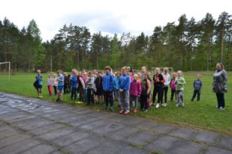
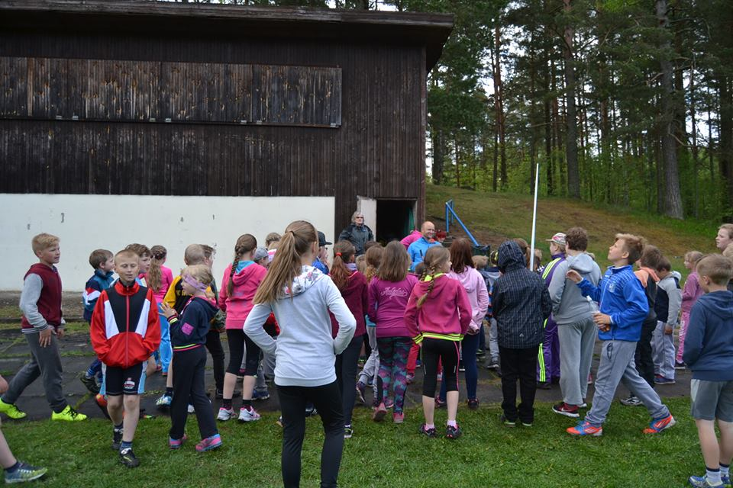
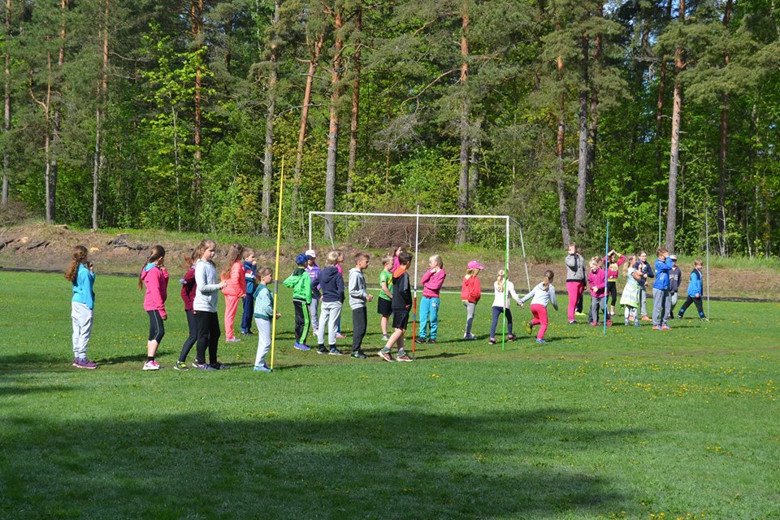
Pildid spordipäevast

Slide 9
Tänan kuulamast

